Slide 1


Slide 2
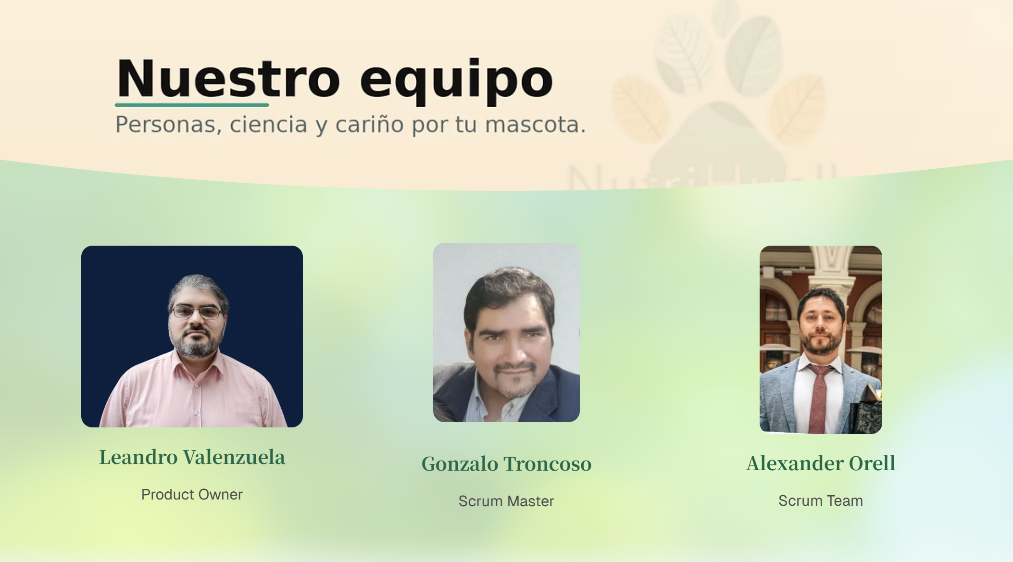

Slide 3
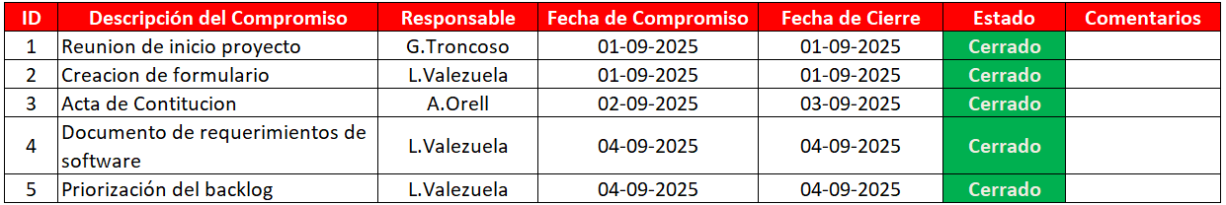
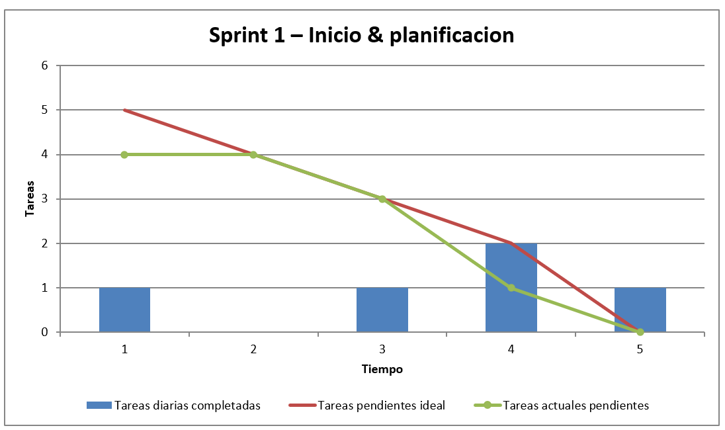
Compromiso sesión anterior

Slide 4
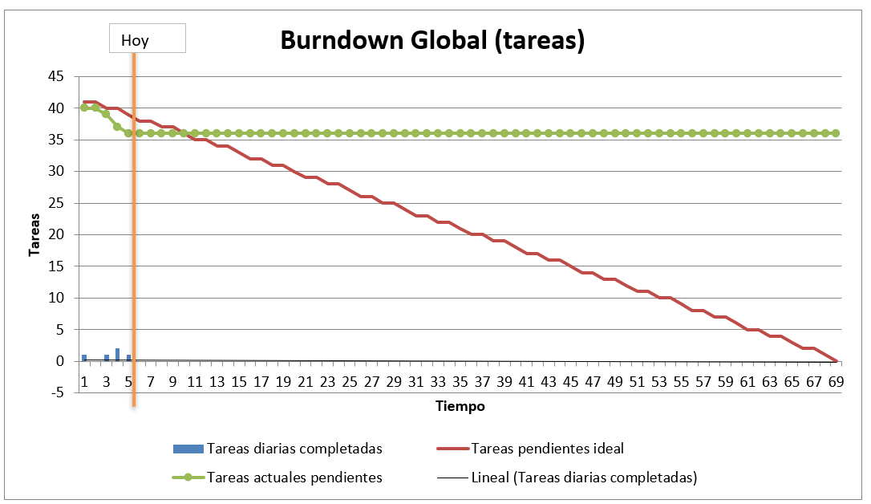
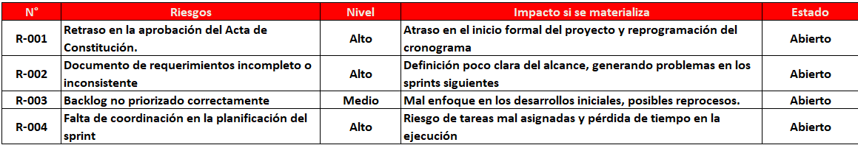
Resumen
Tareas iniciales: 41
Tareas completadas: 5
Tareas pendientes: 36
Porcentaje completado: 12,2%
Día actual: 5 de 69
Ideal en día 5: 38 pendientes
Real en día 5: 36 pendientes
Riesgos iniciales de alto nivel
- Dependencia de APIs externas (IA, Google, Apple, WhatsApp).
- Limitación de tiempo académico (3 meses).
- Resistencia de usuarios no familiarizados con alimentación natural.
Riesgos Primer Sprint

Slide 5
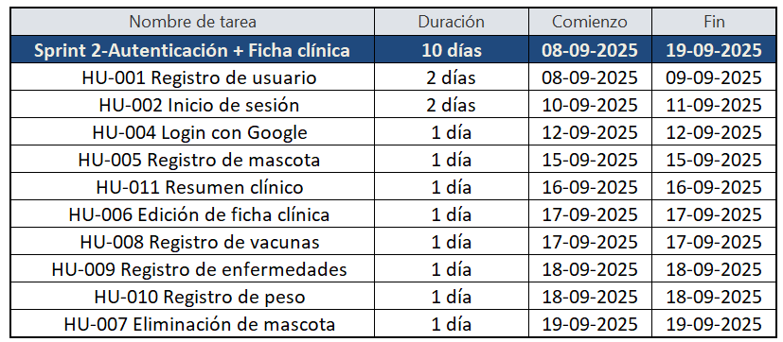
Compromiso

